Slide 1
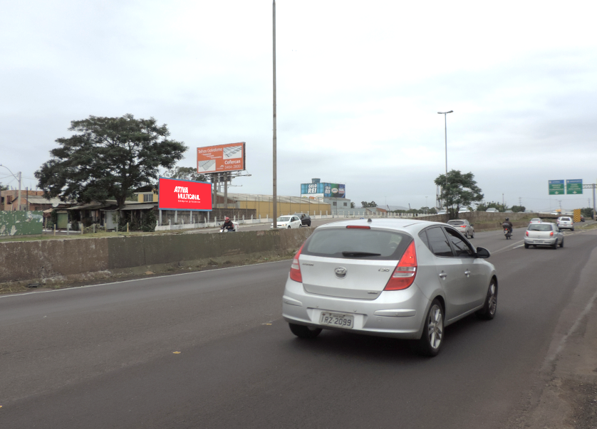
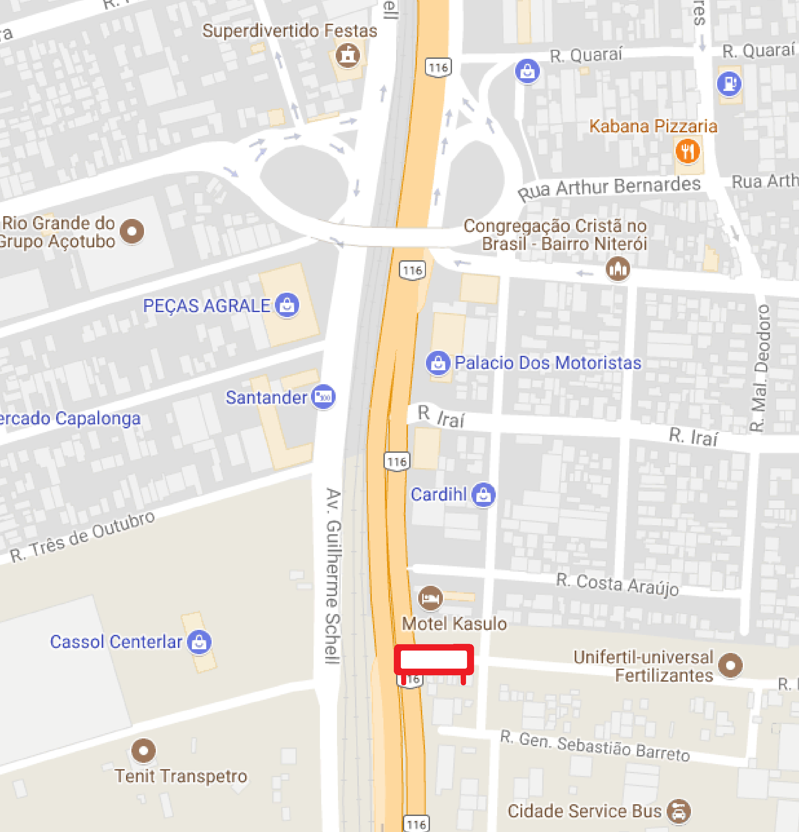
OUTDOOR
Canoas/RS
Rua Gravataí, 94, esq. BR116 / face BR116 – Canoas/RS
Bairro: Niterói
Formato: 9 x 3 m
Número/disposição da(s) tabuleta(s)
019054
REFERÊNCIAS
Próximo a indústrias
Próximo a Comércio
Acesso a Faculdades e Universidades
Sentido Vale do Rio dos Sinos
Um dos principais acessos a BR 116.
.
POTENCIAL DE IMPACTOS MENSAIS: 620.090,00*
*Prefeitura de Canoas (2016)

